Slide 1
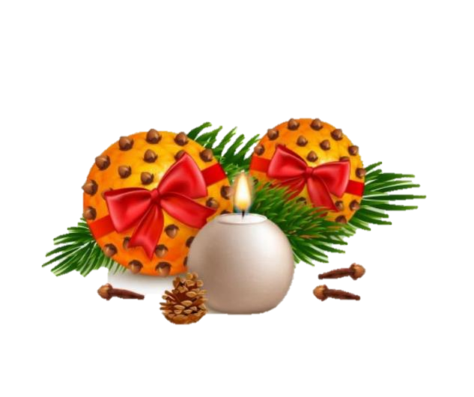
Kemija blagdanskih mirisa
Maja Kožić i Lana Vučen, 3. F

Slide 2
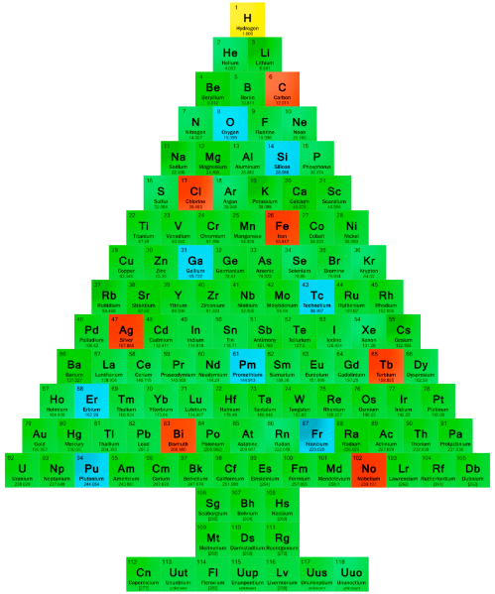
OTKRIJTE LJEPOTU
KEMIJSKIH SPOJEVA
KOJI CINE BOŽIC CAROBNIM

Slide 3
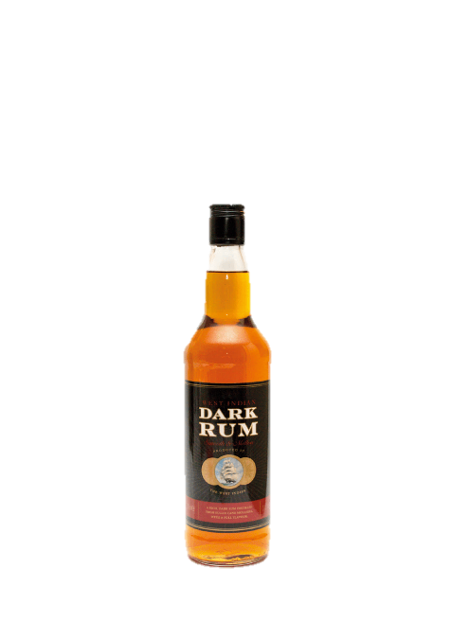
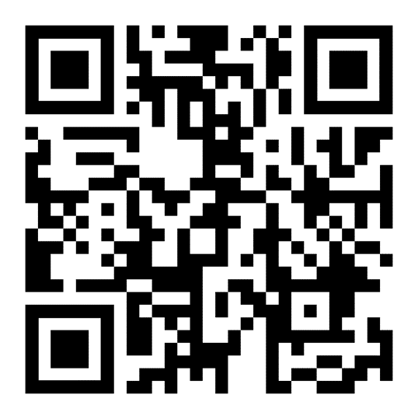
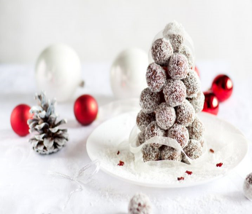
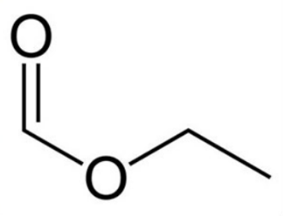
RUM
- neizostavan sastojak mnogobrojnih blagdanskih slastica, kolača i koktela
- ester etil-metanoat daje miris rumu
RECEPT – SKENIRAJ ME!

Slide 4
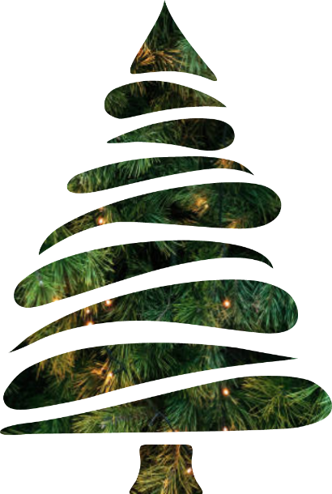
BOR
ALFA-PINEN
za miris božićnog drvca ponajprije je zaslužan spoj alfa-pinen
uz njega, u mirisu bora možemo pronaći beta-pinen i bornil acetat
BORNIL
ACETAT
BETA-PINEN

Slide 5
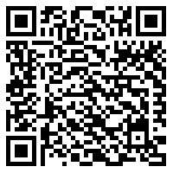
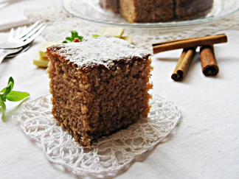
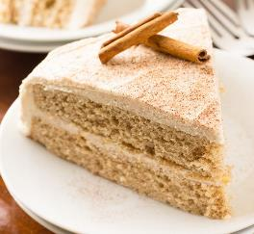
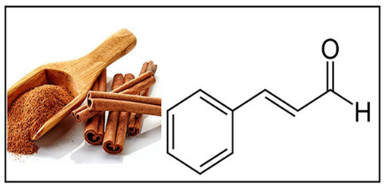
CIMET
- nezamjenjivi začin u mnogim blagdanskim slasticama
- oko 90% eteričnog ulja cimeta čini cinamaldehid
RECEPT – SKENIRAJ ME!

Slide 6
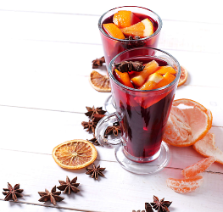
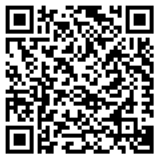
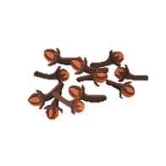
KLINCIC
neizostavna mirodija koju dodajemo u kuhano vino
glavni sastojak eteričnog ulja klinčića je spoj eugenol
RECEPT – SKENIRAJ ME!

Slide 7
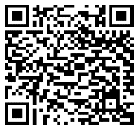
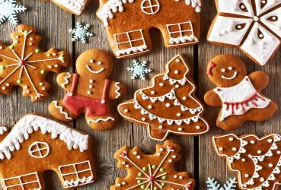
DUMBIR
sirovi đumbir sadržava gingerol koji se tijekom pečenja keksa pretvara u zingeron, spoj poznatog slatkastog mirisa
RECEPT – SKENIRAJ ME!

Slide 8
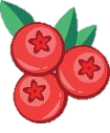
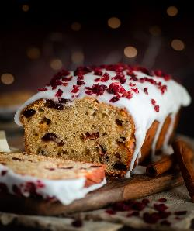
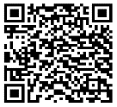
BOBICE
bobičasto voće, kao što su brusnice, sinonim su za zdravlje
sadrže polifenol kvercetin, koji može usporiti razmnožavanje stanica raka
RECEPT – SKENIRAJ ME!

Slide 9
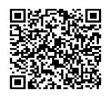
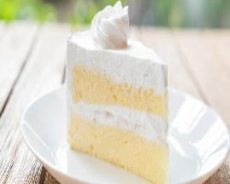
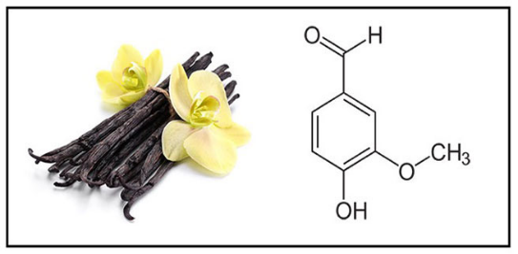
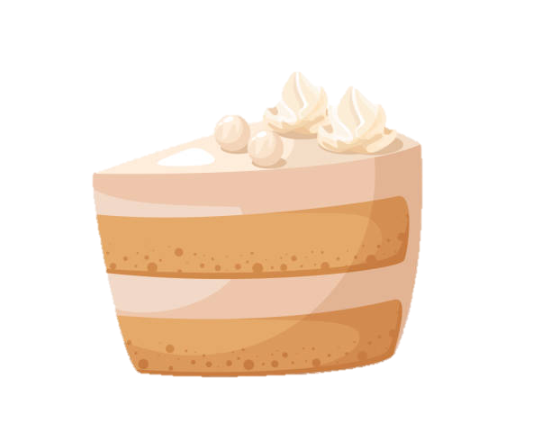
VANILIJA
fermentirane mahune vanilije izvor su prirodnog ekstrakta vanilije
njegov glavni sastojak je vanilin - jedan od najvažnijih aromatičnih sastojaka na svijetu
RECEPT – SKENIRAJ ME!

Slide 10
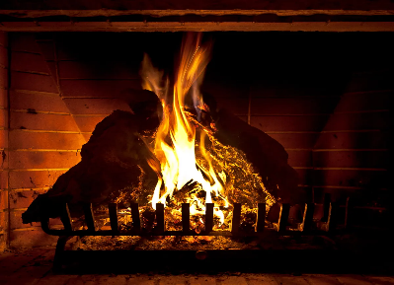
VATRA
miris dima vatre u kaminu dolazi od spojeva koji nastaju gorenjem lignina iz drva
glavni je produkt te pirolize spoj siringol

Slide 11
16
75
73
7
S
Re
Ta
N
32,07
186,2
180,9
14,01
23
95
V
A
m
50,94
243
5
8
30
53
6
B
O
Zn
I
C
10,81
16,00
65,41
126,9
12,01

